Slide 1
Крещение
Руси
при князе
Владимире

Slide 2
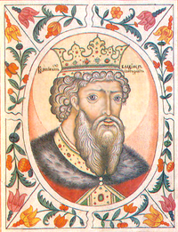
Владимир I Святославич
960 - 15 июля 1015
Место рождения:
по легенде, Будутино под Псковом
Место смерти: Берестово, под Киевом
Династия: Рюриковичи
Отец: Святослав Игоревич
Мать: Малуша

Slide 3
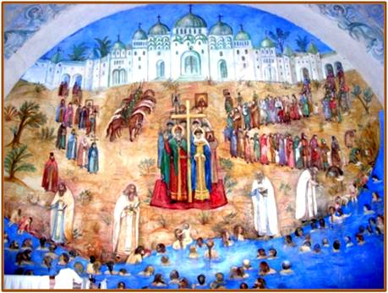

Slide 4
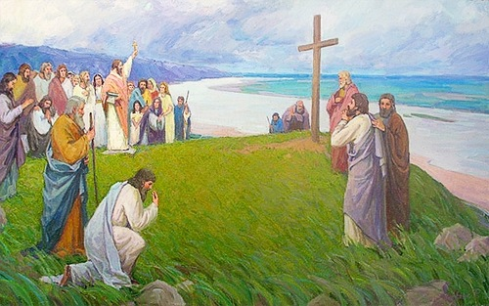
Святой Всехвальный апостол Андрей Первозванный водружает крест на Киевских горах (художник Роман Кравчук)

Slide 5
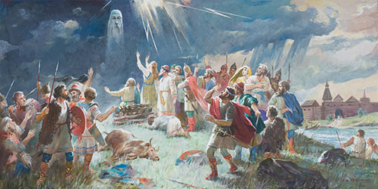
Русь языческая. Жертвоприношение Перуну.
Издавна Русь была языческой. Славяне поклонялись многим богам, лесным и водяным духам. Из-за того, что у каждого племени был свой бог – люди воевали и ругались друг с другом.

Slide 6
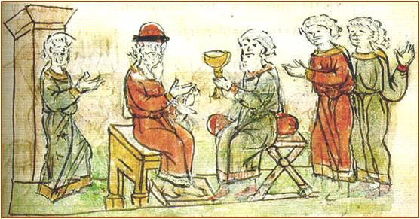
Владимир держит совет с боярами
Владимир долго думал как объединить всех людей в государстве и решил выбрать веру в единого Бога, которая сблизила бы всех людей.

Slide 7
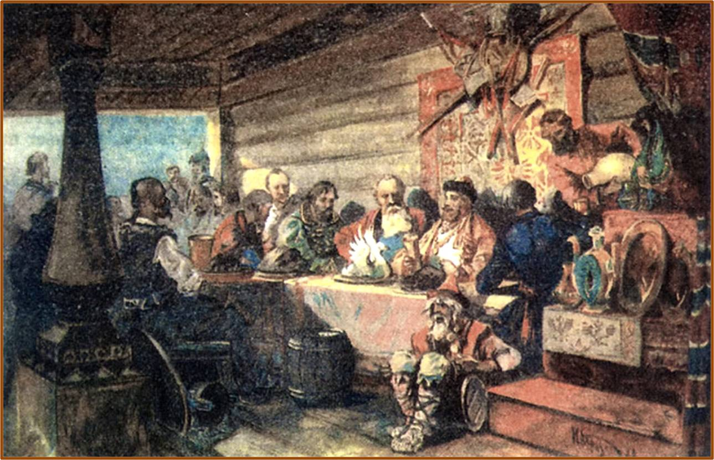
Пир у князя Владимира. Карзин Н.
И, как пишет Нестор-летописец, Владимир созвал бояр и старых мудрых людей городских и рассказал, как к нему приходили проповедники из разных стран. Сказал также о том, как удивил его грек своей проповедью о другом свете, о воскресении людей и о жизни вечной.

Slide 8
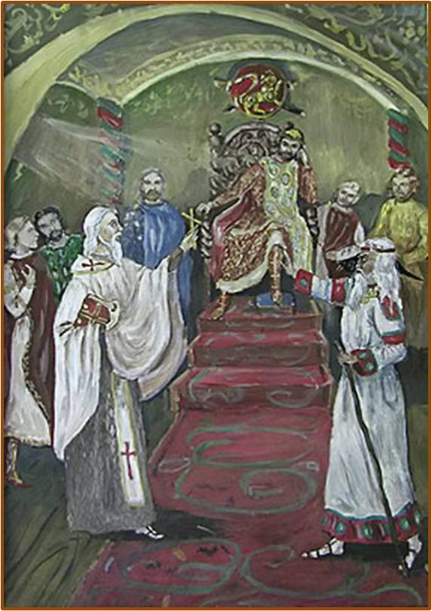
Сказал, как каждый из проповедников хвалил свою веру и говорил: «Прими закон и веру нашу!».
Бояре и старцы сказали своему великому князю, что это неудивительно, всяк народ будет хвалить свою веру. А нужно послать в каждую страну послов, которые разузнают обычаи веры и расскажут все князю, а он сделает выбор.

Slide 9
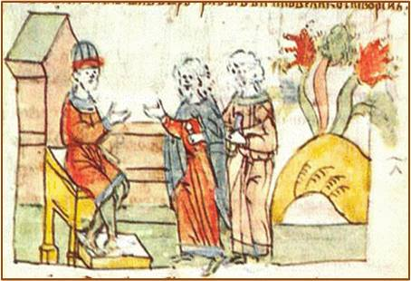
Владимир посылает послов
Понравилось князю предложение советников. Тогда выбрали десять «мужей славных и умных» и послали их сначала к магометанам (Ислам), потом к немцам (Католицизм), а потом к грекам (Христианство).

Slide 10
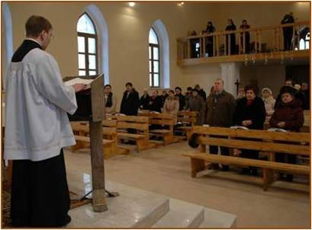
В современном католическом храме
У магометан и католиков послы Владимира не почувствовали никакой духовной красоты.

Slide 11
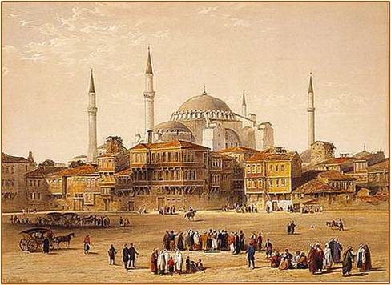
Храм Святой Софии, Константинополь
Церковная служба у греков в главном храме Константинополя, древнем Софийском соборе, произвела на послов неизгладимое впечатление.

Slide 12
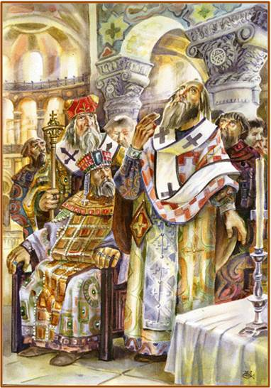
Незабываемая красота
«И пришли мы в Греческую землю, и ввели нас туда, где служат они Богу своему, и не знали — на небе или на земле мы…
Карпущенко В.Н. Византийский прием.

Slide 13
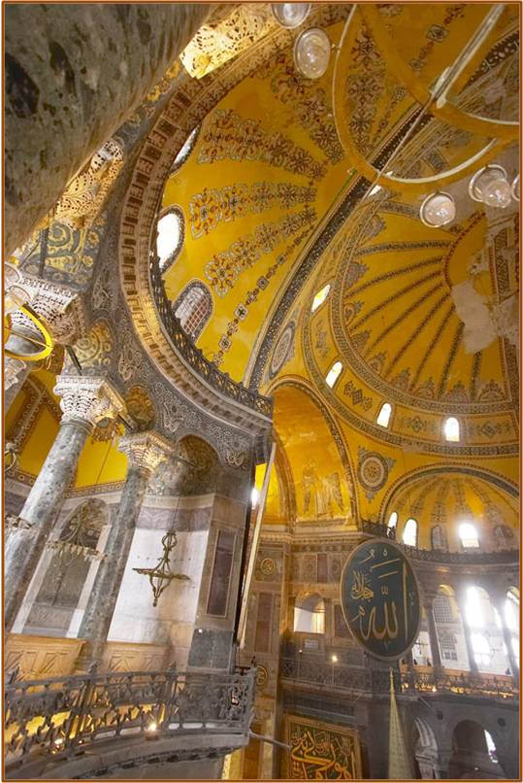
…ибо нет на земле такого зрелища и красоты такой, и не знаем, как и рассказать об этом…

Slide 14
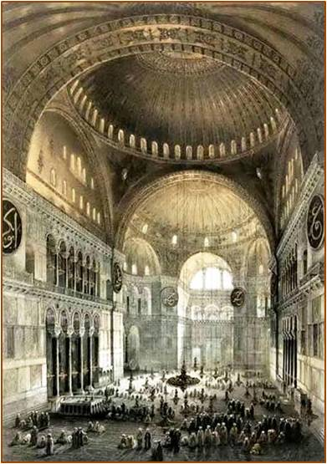
Не можем мы забыть красоты той, ибо каждый человек, если вкусит сладкого, не возьмет потом горького; так и мы не можем уже здесь пребывать в язычестве».

Slide 15
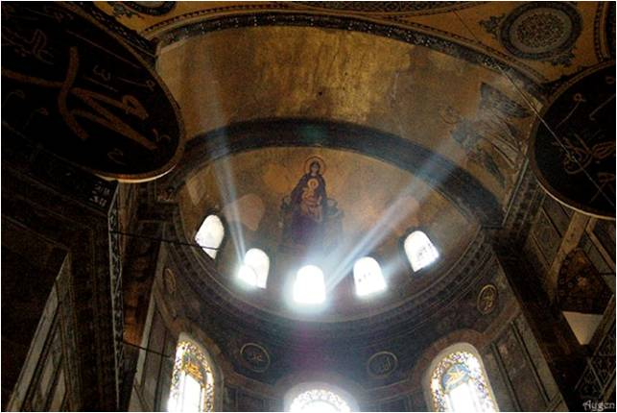
…знаем мы только, что пребывает там Бог с людьми, и служба их лучше, чем во всех других странах.

Slide 16
И спросил Владимир: «Где примем крещение?». Бояре и старцы отвечали: «Где тебе любо!».
Так духовная красота православия стала решающим свидетельством для Руси, уже приготовившейся к крещению.

Slide 17
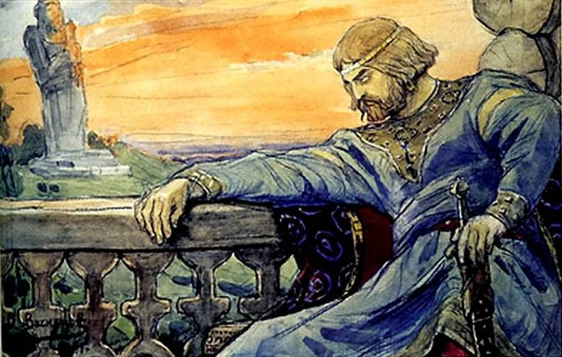
Многое передумал и пережил за последние годы великий князь. А здесь долго думать не стал…

Slide 18
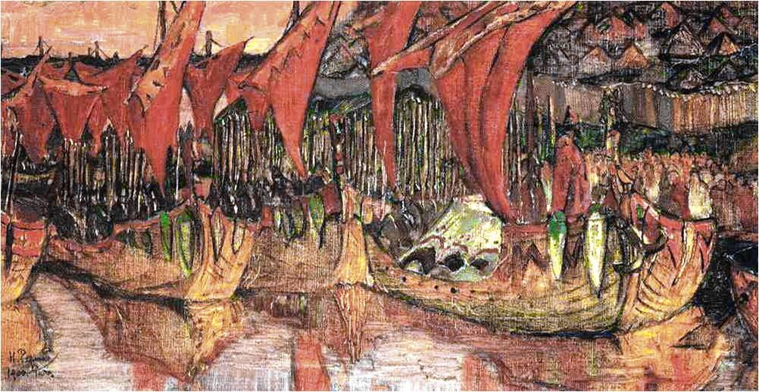
Как происходило крещение
Византийские императоры Василий и Константин обратились к князю Владимиру за военной помощью. Владимир стал просить себе в жены сестру их Анну. Правители Византии в качестве условия поставили крещение Владимира, который уже и сам расположен был к принятию христианства.

Slide 19
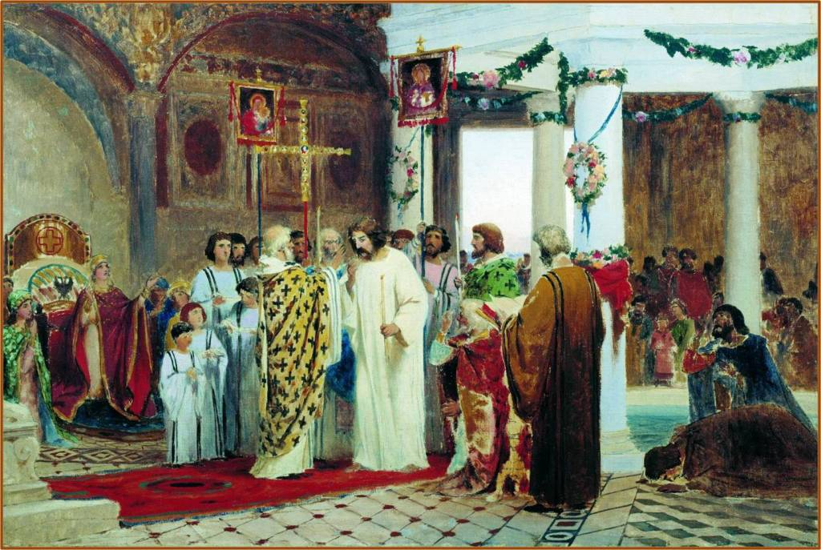
В Константинополе состоялось торжественное крещение князя Владимира, а затем бракосочетание Владимира с Анной.

Slide 20
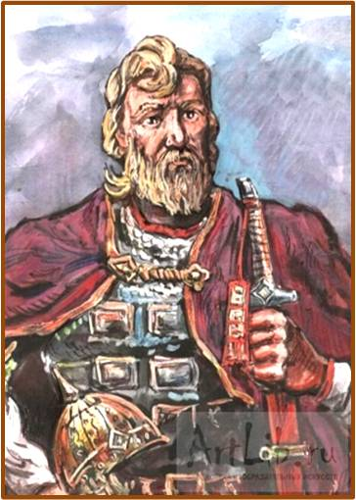
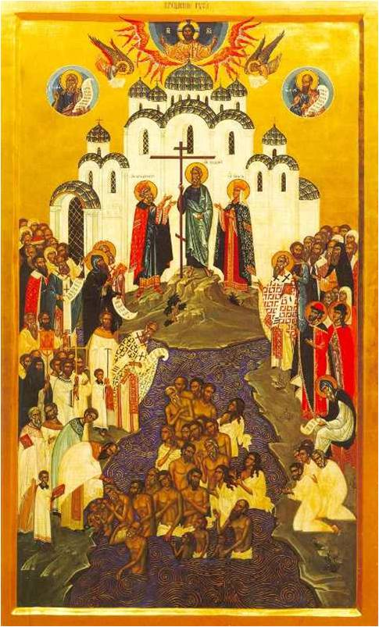
Леонтьев О.В. Князь Владимир.
Просвещенным умом великий князь понимал, что язычество никогда не сможет дать Руси того, что даст христианство. Перед Русской землей с принятием крещения открывался новый прекрасный путь.
Крещение Руси. Иконописец игумен Зинон

Slide 21
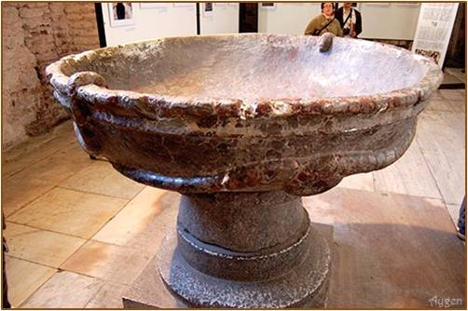
В этой чаше крестили князя Владимира.

Slide 22
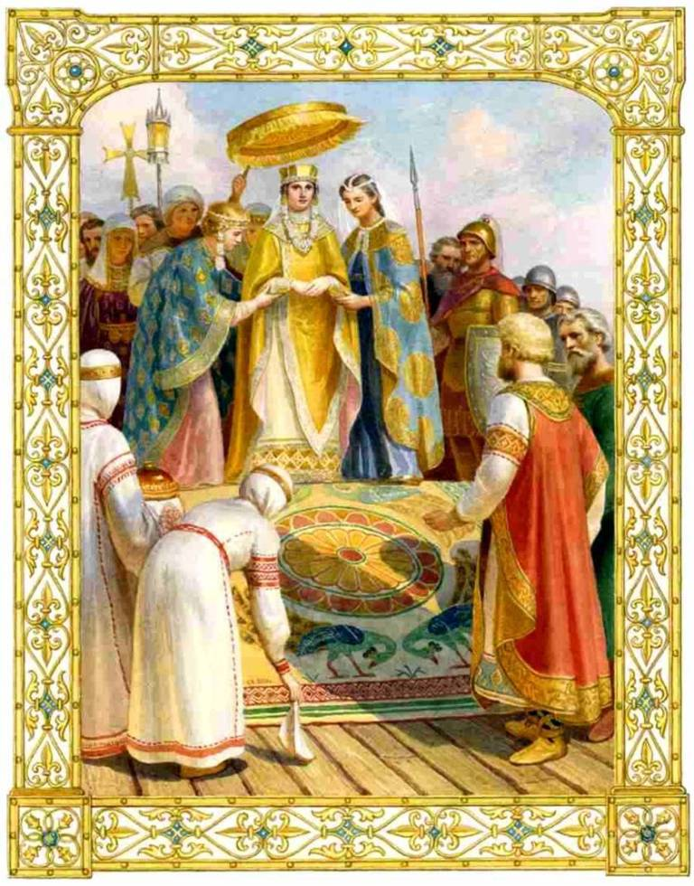
Из Херсонеса Владимир и Анна с духовенством, крестами и иконами в сопровождении дружины отправились в — Киев.
Ефошкин С.Н. Князь Владимир. Встреча Византийской принцессы Анны.

Slide 23
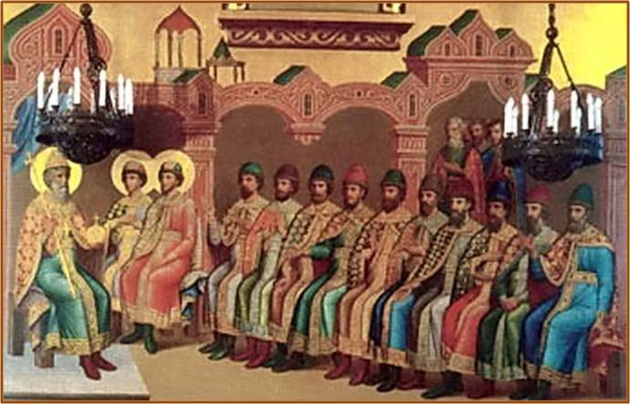
Утро крещения Руси
Возвратившись в Киев, Великий князь Владимир прежде всего крестил двенадцать своих сыновей.

Slide 24
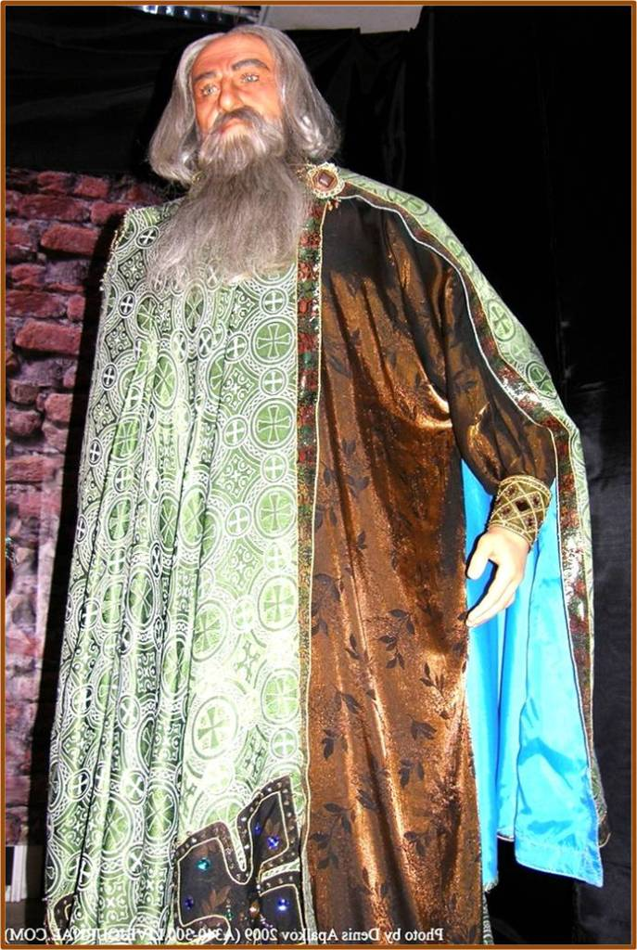
Затем Владимир послал глашатаев по всему городу сказать: «Если не придет кто на реку — будь то богатый, или бедный, или нищий, или раб — противен мне да будет!».

Slide 25
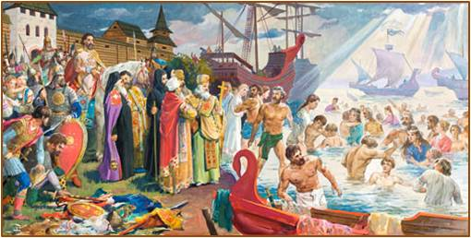
Крещение Руси. Коваленко И.А.
В утро крещения в 988 году на берегу Днепра стоял сам Великий князь. Священники, прибывшие с царицей Анной из Византии, совершали Таинство Крещения.

